Slide 1
*STARCODE
HERZLICH WILLKOMMEN IM CHATBOT-KURS
VERSION 2.0 | NOVEMBER 2023

Slide 2
VORSTELLUNGSRUNDE
WIE HEIßt du?
WIE alt bist du?
Was ist dein
Libelingsfach?
Notes:
Gerne anpassen!!
Mögliche weitere Fragen:
in welche Klasse gehst du?
Auf welche Schule gehst du?
Was ist dein Lieblingstier?
Warum hast du dich für den Kurs angemeldet? Warum bist du hier? Was sind deine Erwartungen?

Slide 3

WARUM STARCODE?
Programmieren ist die Zukunft!
Aber Frauen machen nur ca. 25% der Informatik-Studierenden aus.
Wir wollen durch unsere Kurse das Interesse junger Mädchen an der Informatik wecken!

Slide 4
*STARCODE
CHATBOT INTRODUCTION
VERSION 2.0 | NOVEMBER 2023
Notes:
Wir fangen an mit einer Einführung:
Frage an Schülerinne:
Was ist überhaupt ein Chatbot?

Slide 5
WAS IST EIN CHATBOT?
Ein Chatbot muss Spracheingaben empfangen, sinnvoll verarbeiten und antworten können.
HALLO, CHATBOT. ICH MÖCHTE GERN VEGANE MUFFINS BACKEN.
23.12.2022, 10:11
GERNE! MÖCHTEST DU LIEBER VEGANE SCHOKO-MUFFINS, FLUFFIGE VEGANE MUFFINS, ODER VEGANE APFEL-MUFFINS BACKEN?
23.12.2022, 10:12

Slide 6
HI, ICH BIN CHATBOT. WIE HEISST DU?
24.12.2022, 10:10
ALEX.
24.12.2022, 10:11
HI ALEX! FREUT MICH, DICH KENNEN ZU LERNEN.
24.12.2022, 10:12
Frage: ‘Hi, ich bin Chatbot! Wie heißt du?’
Warte auf Antwort.
Sage: ‘Hi (Antwort)! Freut mich, dich kennen zu lernen.’

Slide 7



WARUM ES SINNVOLL IST, CHATBOTS BAUEN ZU LERNEN
CHATBOTS KOMMEN ZUNEHMEND IM ALLTAG AN (ZUM BEISPIEL: AUTOMATISCHE HILFE AUF WEBSITES, TELEFONCENTER-CHATBOTS, AUTOMATISCHE BUCHUNGSSYSTEME ODER CHATGPT)
Logo Variation Don'ts
Logo Usage
CHATBOTS SIND ABER KEINE MAGIE, SIE SIND VON MENSCHEN GEBAUT
TECHNISCHE ENTWICKLUNG (MIT IHREN STÄRKEN UND SCHWÄCHEN) LASSEN SICH BESSER VERSTEHEN, WENN MAN SELBST WEISS, WIE MAN SIE BAUT
Typeface System
Notes:
Hier wäre es cool, eventuell mal 1-2 Chatbots zu

Slide 8

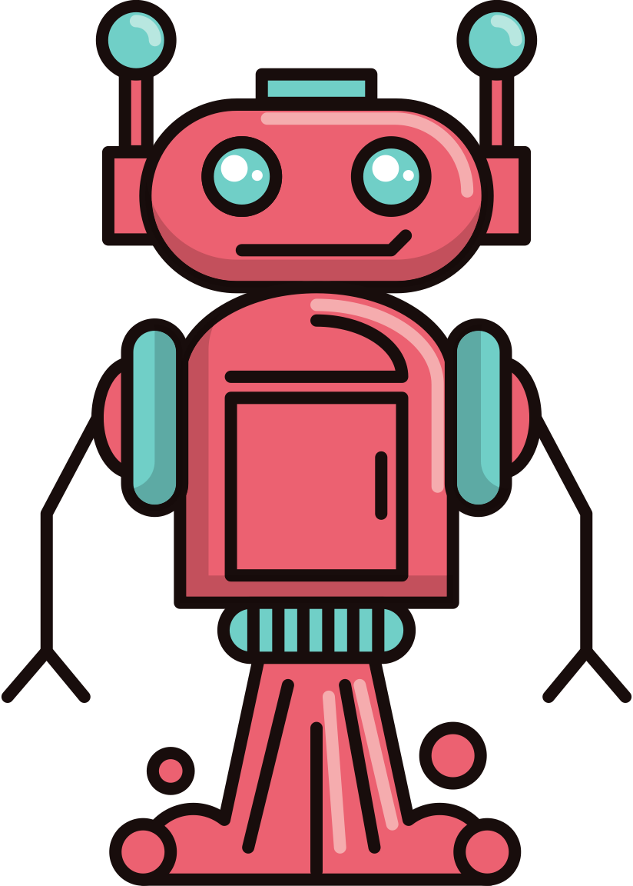
BEISPIEL 1: REZEPT-BOT
HI, ICH BIN CHATBOT! ICH ERKLÄRE DIR, WIE DU VEGANE SCHOKO-MUFFINS BACKEN KANNST.
FANGEN WIR MIT DEN ZUTATEN AN. FÜR WIE VIELE PERSONEN WILLST DU DENN BACKEN?
25.12.2022, 10:10
FÜR 4 PERSONEN.
25.12.2022, 10:11
ALLES KLAR! DANN RECHNE ICH FÜR VIER PERSONEN UM. DU BRAUCHST 250 G MEHL, BACKPULVER, NATRON, 80 G APFELMUS, 125 G ZUCKER, 1 PACKUNG VANILLEZUCKER, 80 ML PFLANZENÖL, 250 G HAFERMILCH, BACKKAKAO UND EINE 100 G TAFEL ZARTBITTERSCHOKOLADE. HAST DU DAS ALLES?
25.12.2022, 10:12

Slide 9
BEISPIEL 1: REZEPT-BOT
JA, HABE ICH.
25.12.2022, 10:12
SUPER! DANN FANGEN WIR MIT DEM ERSTEN SCHRITT AN. NIMM EINE SCHÜSSEL UND FÜGE 80 G APFELMUS, 80 ML PFLANZENÖL, 125 G ZUCKER, EINE PACKUNG VANILLEZUCKER UND 250 G HAFERMILCH HINZU. VERRÜHRE ALLES GUT. SAG BESCHEID, WENN DU FERTIG BIST.
25.12.2022, 10:13
BIN SOWEIT.
25.12.2022, 10:15

Slide 10


BEISPIEL 2: RATESPIEL
HI, ICH BIN CHATBOT! ICH KANN JEDES BELIEBIGE POKÉMON ERRATEN! SUCH DIR EIN BELIEBIGES POKÉMON AUS UND SAG BESCHEID, WENN DU BEREIT BIST.
26.12.2022, 10:10
OKAY, BIN BEREIT.
26.12.2022, 10:11
OKAY. IST ES EIN LUFT-POKÉMON?
26.12.2022, 10:12
NEIN.
26.12.2022, 10:12
SCHADE. IST ES WASSER-POKÉMON?
26.12.2022, 10:12
JA.
26.12.2022, 10:13
AHA! IST ES EIN POKÉMON DER ERSTEN GENERATION?
26.12.2022, 10:13
JA.
JA.
26.12.2022, 10:13
26.12.2022, 10:13

Slide 11
BEISPIEL 2: RATESPIEL
AHA! KANN SICH DAS POKÉMON NOCH WEITER ENTWICKELN?
26.12.2022, 10:14
NEIN.
DANN WEISS ICH ES, GLAUBE ICH. IST ES SCHIGGY?
26.12.2022, 10:14
26.12.2022, 10:14
JA.
26.12.2022, 10:15
JUHU! GEWONNEN! WILLST DU NOCH EINMAL SPIELEN?
26.12.2022, 10:16

Slide 12

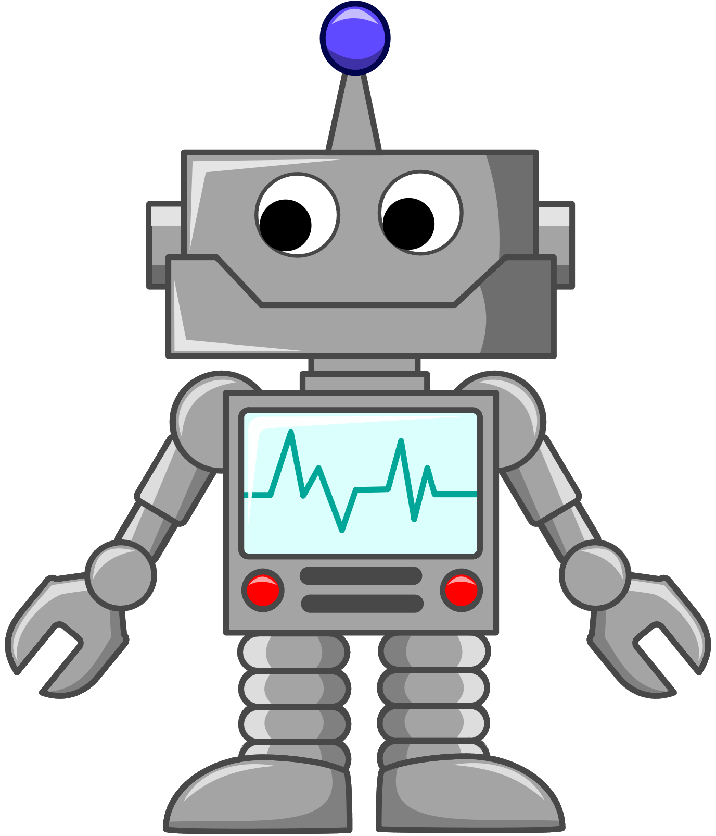
BEISPIEL 3: REISEBUCHUNG
HI, ICH BIN CHATBOT! ICH UNTERSTÜTZE DICH DABEI, EINE PASSENDE REISE ZU FINDEN. WOHIN MÖCHTEST DU DENN?
25.12.2022, 10:10
NACH PARIS.
25.12.2022, 10:11
UND FÄHRST DU LIEBER MIT DEM AUTO, DEM ZUG ODER MÖCHTEST DU FLIEGEN?
25.12.2022, 10:12
ZUG.
25.12.2022, 10:12
WANN MÖCHTEST DU DENN FAHREN?
VOM 31.12. BIS 13.01.
25.12.2022, 10:12
25.12.2022, 10:13

Slide 13
BEISPIEL 3: REISEBUCHUNG
DANN BRAUCHST DU EINE ZUGFAHRT VON BERLIN NACH PARIS AM 31.12., EIN HOTEL VOM 31.12.-13.01. IN PARIS UND EINE ZUGFAHRT AM 13.01. VON PARIS NACH BERLIN, RICHTIG?
25.12.2022, 10:14
GENAU.
25.12.2022, 10:15
WAS MÖCHTEST DU DENN IN PARIS UNTERNEHMEN? ES GIBT ZUM BEISPIEL DEN EIFFELTURM, DAS LOUVRE UND NOTRE DAME.
25.12.2022, 10:15

Slide 14
ALGORITHMUS
EINE FOLGE VON ANWEISUNGEN, MIT DER SICH EIN PROBLEM LÖSEN LÄSST.
1
Mehl, Margarine, Zucker, Vanillezucker, Backpulver, Salz und Sojamilch zu einem Teig rühren.
2
Ist noch Teig übrig?
JA
3
Teig abzupfen, zu einer Kugel rollen und auf Backblech geben.
NEIN
4
Bei 150°C für 25 Minuten backen.

Slide 15

PYTHON
… ist eine von vielen Programmiersprachen.
… wird benutzt um einem Computer
Anweisungen zu geben.
… kann in verschiedenen
Programmierumgebungen geschrieben
werden. Hier benutzen wir Notebooks!

Slide 16



ZIEL DIESES KURSES
GRUNDLAGEN
CHATBOT
SPASS
Wir statten euch mit den Grundlagen in Python aus, die ihr für die Programmierung eines Chatbots braucht
Mithilfe der Grundlagen sollt ihr einen eigenen Chatbot bauen können und dabei selbst kreativ werden.
Wir wollen zusammen Spaß haben und euch hoffentlich fürs Programmieren begeistern.
Notes:
Anpassen an jeweiliges Format

Slide 17
LOS GEHTS!
Jetzt lernen wir die Basics kennen, mit denen ihr dann einen eigenen Chatbot programmieren könnt.

Slide 18
UND JETZT SEID IHR DRAN!
Schreibt einen Algorithmus, um ein Erdnussbutter-Marmeladen-Brot zu machen.
Aber Achtung! Euer Roboter versteht nur einfache, klare Anweisungen und nimmt alles sehr wörtlich.

